Slide 1

Chào mừng các thầy cô cùng về dự giờ với lớp 12 yêu quý!

Slide 2
Trò chơi “ai thắng đây”
+ Bảng đáp án: A, B, C, D, mỗi đáp án có 2 bảng; 4 bạn HS tham gia chơi
+ Sau khi giáo viên đưa ra câu hỏi, các bạn phải nhanh tay lựa bảng đáp án đúng nhất cho câu trả lời của mình.
+ Đáp án đúng và nhanh nhất: 5 điểm; đáp án đúng thực hiện chậm hơn: 3 điểm.
+ Còn lại là các đáp án chưa đủ hoặc sai: 0 điểm.

Slide 3
Câu 1: Công tác chuẩn đoán bệnh ở người và vật nuôi được thực hiện dựa trên:
A. Triệu chứng, bệnh tích C. PCR; KIT test
B. Soi mẫu bệnh phẩm D. Tất cả các đáp án
ĐÁP ÁN ĐÚNG: D

Slide 4
Câu 2: Phương pháp thông thường, lâu đời nhất để tìm ra bệnh vật nuôi, thủy sản là:
A. Triệu chứng, bệnh tích C. PCR;
B. Soi mẫu bệnh phẩm D. KIT test
ĐÁP ÁN ĐÚNG: A

Slide 5
Câu 3: Phương pháp phát hiện bệnh nhanh chóng, hiện đại, chính xác, góp phần lớn giảm thiệt hại trong phòng, trị bệnh vật nuôi và thủy sản là:
A. Soi mẫu bệnh phẩm C. PCR; KIT test
B. Triệu chứng D. Bệnh tích
ĐÁP ÁN ĐÚNG: C

Slide 6
Câu 4: Phương pháp phòng bệnh hiệu quả nhất trong chăn nuôi vật nuôi, thủy sản là:
A. Môi trường chăn nuôi sạch sẽ C. Ăn đầy đủ cân đối dinh dưỡng
B. Tiêm vaccine phòng bệnh D. Bổ sung vitamin, khoáng chất
ĐÁP ÁN ĐÚNG: B

Slide 7
Câu 5: Loại vaccine hiện đại, an toàn, hiệu quả nhất hiện nay là:
A. Vaccine vô hoạt C. DNA vaccine, RNA vaccine
B. Vaccine nhược độc D. Không sử dụng vaccine
ĐÁP ÁN ĐÚNG: C

Slide 8
Câu 6: Vì sao DNA vaccine, RNA vaccine được coi là loại vaccine hiện đại, an toàn, hiệu quả nhất hiện nay:
A. Có sự tồn tại của tế bào mầm bệnh nhưng chúng không còn hoạt động do đã được xử lí bằng các tác nhân vật lí, hóa học.
B. Mầm bệnh vẫn sống nhưng chúng đã bị giảm độc lực.
C. Mầm bệnh vẫn sống nhưng chúng không còn độc lực.
D. Không có mặt của mầm bệnh, mà chỉ sử dụng đoạn gene mã hóa kháng nguyên thiết yếu của mầm bệnh.
ĐÁP ÁN ĐÚNG: D

Slide 9
Câu 7: Khi xác định được nguyên nhân gây thủy sản bệnh có thể điều trị được, ta điều trị bằng cách nào sau?
A. Sử dụng thuốc kháng sinh đặc trị bệnh đó.
B. Thả nhiều thức ăn xuống ao, hồ để thủy sản tự do ăn và ăn được nhiều để tăng đề kháng.
C. Tiêm vaccine cho thủy sản nhiễm bệnh đó
D. Để thủy sản nhiễm bệnh tự khỏi
ĐÁP ÁN ĐÚNG: A

Slide 10
Câu 8: Loại sản phẩm trị bệnh nào cho vật nuôi, thủy sản đang là vấn nạn kháng thuốc và tồn dư dư lượng trong thịt của chúng có ảnh hưởng nghiêm trọng đến sức khỏe của người sử dụng:
A. Kháng sinh thảo dược. C. Probiotics trị bệnh.
B. Kháng sinh thông thường. D. Sinh phẩm trị bệnh.
ĐÁP ÁN ĐÚNG: B

Slide 11
Câu 9: Ứng dụng công nghệ sinh học trong phòng, trị bệnh thủy sản được hiểu là:
A. Sử dụng các hoạt động sống của các vi sinh vật có ích để tạo ra các sản phẩm vi sinh có lợi cho ngành chăn nuôi, thủy sản và con người.
B. Sử dụng các tế bào sống, dựa trên quá trình sinh học để khai thác, phát triển các sản phẩm đáp ứng được yêu cầu, lợi ích của con người và môi trường sinh thái.
C. Sử dụng đoạn gene mã hóa kháng nguyên thiết yếu của mầm bệnh để tạo sản phòng phòng bệnh cho vật nuôi, thủy sản và con người.
D. Sản xuất các sản phẩm tăng sức đề kháng và khả năng miễn dịch cho vật nuôi, thủy sản và con người.
ĐÁP ÁN ĐÚNG: B

Slide 12
Câu 10: Vai trò của ứng dụng công nghệ sinh học trong phòng, trị bệnh ở vật nuôi và thủy sản:
A. Chuẩn đoán sớm bệnh cho vật nuôi và thủy sản
B. Sản xuất vaccine an toàn, hiệu quả cao.
C. Chuẩn đoán sớm bệnh cho vật nuôi và thủy sản; Sản xuất vaccine an toàn, hiệu quả cao; Sản xuất chế phẩm vi sinh phòng và trị bệnh hiệu quả, không gây ô nhiễm môi trường và giữ cân bằng sinh thái.
D. Sản xuất chế phẩm vi sinh phòng và trị bệnh hiệu quả cho vật nuôi và thủy sản
ĐÁP ÁN ĐÚNG: C

Slide 13

BÀI 25
ỨNG DỤNG CÔNG NGHỆ SINH HỌC TRONG PHÒNG, TRỊ BỆNH THỦY SẢN

Slide 14

NỘI DUNG :
I. ỨNG DỤNG CÔNG NGHỆ SINH HỌC TRONG CHẨN ĐOÁN SỚM BỆNH THỦY SẢN
1. Kĩ thuật PCR
2. KIT chuẩn đoán
II. ỨNG DỤNG CÔNG NGHỆ SINH HỌC TRONG PHÒNG, TRỊ BỆNH
1. Quy trình sản xuất vaccine DNA phòng bệnh cho cá
2. Công nghệ sinh học trong sản xuất chế phẩm vi sinh (Probiotics)
3. Công nghệ sinh học trong sản xuất chế phẩm thảo dược:

Slide 15
I. ỨNG DỤNG CÔNG NGHỆ SINH HỌC TRONG CHẨN ĐOÁN SỚM BỆNH THỦY SẢN
1. Kĩ thuật PCR
Các em theo dõi video (theo địa chỉ):
https://www.youtube.com/watch?v=7DAuVpLDJE0
Và hoàn thành yêu cầu sau:
Câu 1: Kĩ thuật PCR là gì?
Câu 2: PCR được thực hiện theo nguyên lí nào?

Slide 16
I. ỨNG DỤNG CÔNG NGHỆ SINH HỌC TRONG CHẨN ĐOÁN SỚM BỆNH THỦY SẢN
1. Kĩ thuật PCR
* PCR (polymerase chain reaction) là một kỹ thuật sinh học phân tử được sử dụng để "khuếch đại" đoạn phân tử DNA ngoài cơ thể sống.
* Nguyên lý của kỹ thuật PCR: là nhân lên gấp hàng triệu lần một đoạn ADN chọn lọc trong thời gian ngắn trong môi trường in vitro giống như quá trình phân bào.

Slide 17
Câu 3: Dựa vào SGK, mô tả các bước phát hiện virus (có vật chất di truyền DNA) gây bệnh thuỷ sản bằng kĩ thuật PCR?
* Quy trình phát hiện virus gây bệnh thủy sản bằng kĩ thuật PCR
Bước 1: Thu mẫu thủy sản
Bước 2: Tách chiết DNA tổng số
Bước 3: Nhân bản đoạn gene đặc hiệu của tác nhân gây bệnh bằng phản ứng PCR
Bước 4: Điện di và kiểm tra sản phẩm PCR

Slide 18
Câu 4. Nêu ý nghĩa và thành tựu của việc ứng dụng kĩ thuật PCR trong phát hiện sớm bệnh thuỷ sản?
* Ý nghĩa: Phát hiện sớm và chính xác tác nhân gây bệnh thuỷ sản giúp nâng cao hiệu quả phòng, trị bệnh.
* Thành tựu:
+ Phát hiện sớm virus gây bệnh trên tôm: Bệnh đầu vàng, bệnh đốm trắng, bệnh hoại tử cơ,...
+ Bệnh Herpesvirus trên cá Koi;
+ Phát hiện virus gây bệnh xuất huyết ở cá trắm cỏ;...

Slide 19
Câu 5. Nghiên cứu Hình25.3 trong SGK, mô tả các bước để phát hiện virus gây bệnh đốm trắng trên tôm bằng kĩ thuật PCR?
* Bệnh đốm trắng trên tôm bằng kĩ thuật PCR cần tiến hành quy trình sau:
Thu mẫu tôm - Tách chiết DNA từ mẫu tôm - Nhân bản đoạn gene đặc hiệu của tác nhân gây bệnh ở tôm bằng phản ứng PCR -điện di và kiểm tra sản phẩm PCR

Slide 20
2. KIT chuẩn đoán
Câu 6. Dựa vào SGK, em hãy cho biết KIT chuẩn đoán là gì?
* KIT chẩn đoán: được gọi là que thử nhanh là dụng cụ chẩn đoán được tích hợp các thành phần cần thiết để phát hiện tác nhân gây bệnh trong máu bệnh phẩm 1 cách định tính.

Slide 21
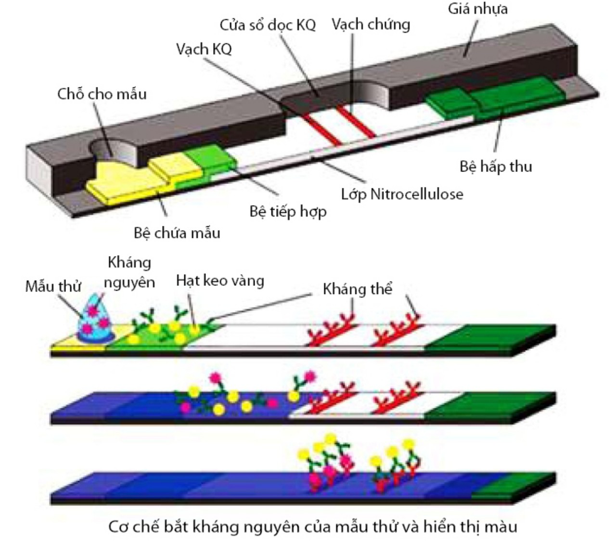

Slide 22
Câu 7: Nguyên lí hoạt động của KIT chuẩn đoán bệnh ở thủy sản?
* Nguyên lí: Dựa trên nguyên lý sắc ký miễn dịch phát hiện tác nhân gây bệnh một cách gián tiếp thông qua phát hiện kháng thể kháng nguyên hoặc dịch tiết sinh học trong mẫu bệnh phẩm

Slide 23
Câu 8: Mô tả các bước phát hiện sớm bệnh thuỷ sản bằng KIT chẩn đoán?
* Quy trình:
Bước 1: Thu mẫu thủy sản
Bước 2: Bổ sung dung dịch đệm
Bước 3: Nghiền mẫu
Bước 4: Hút dịch mẫu
Bước 5: Cho mẫu vào KIT test nhanh
Bước 6: Đọc kết quả sau 15 phút

Slide 24
Câu 9: Nêu ý nghĩa và thành tựu của việc ứng dụng KIT chẩn đoán trong phát hiện sớm bệnh thuỷ sản?
* Ý nghĩa: Nhằm phát hiện các tác nhân gây bệnh trong mẫu bệnh phẩm một cách định tính, kết quả nhanh và thực hiện dễ dàng tại hiện trường giúp nâng cao hiệu quả phòng, trị bệnh.
* Thành tựu: KIT chẩn đoán bệnh hoại tử thần kinh trên cá biển, bệnh đốm trắng và bệnh đầu vàng trên tôm, bệnh hoại tử cơ quan tạo máu trên cá hồi.

Slide 25
Câu 10: Em hãy chỉ ra sự giống và khác nhau giữa PCR và KIT chẩn đoán?
* Sự giống và khác nhau giữa kĩ thuật PCR và KIT chẩn đoán trong chẩn đoán sớm bệnh thuỷ sản.
- Giống nhau: Giúp phát hiện sớm bệnh thuỷ sản.
- Khác nhau:
+ KIT mang tính định tính,
+ PCR xác định vật chất di truyền.

Slide 26
II. ỨNG DỤNG CÔNG NGHỆ SINH HỌC TRONG PHÒNG, TRỊ BỆNH
Câu 11. Em hãy nghiên cứu mục II và quan sát Hình 25.5 trong SGK, hãy mô tả các bước sản xuất vaccine DNA phòng bệnh cho cá?
1. Quy trình sản xuất vaccine DNA phòng bệnh cho cá:
* Quy trình:
Phân lập mầm bệnh → Tách gene mã hóa kháng nguyên → Gắn gene mã hóa kháng nguyên vào plasmid và gắn vào hệ gene vi khuẩn → Tăng sinh vi khuẩn chứa plasmid đã gắn gene mã hóa kháng nguyên → Tinh sạch plasmid chứa gene mã hóa kháng nguyên → Bổ sung chất ổn định,đóng chai → Tiêm vacxine cho cá

Slide 27
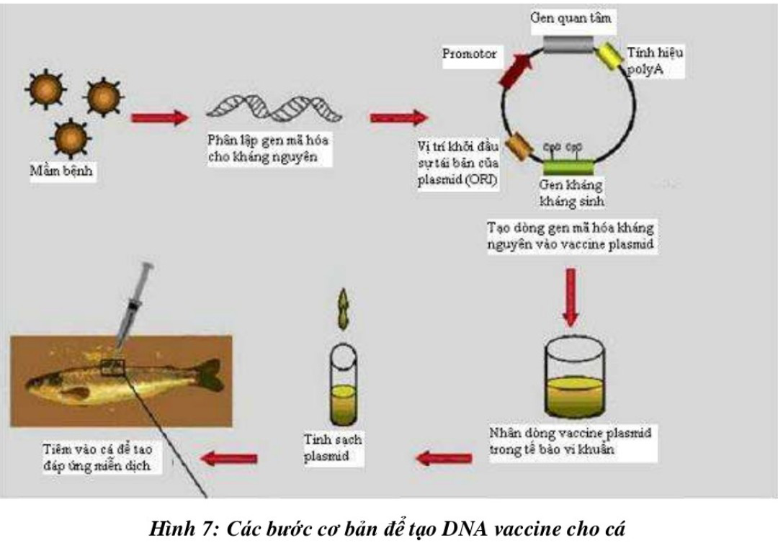

Slide 28
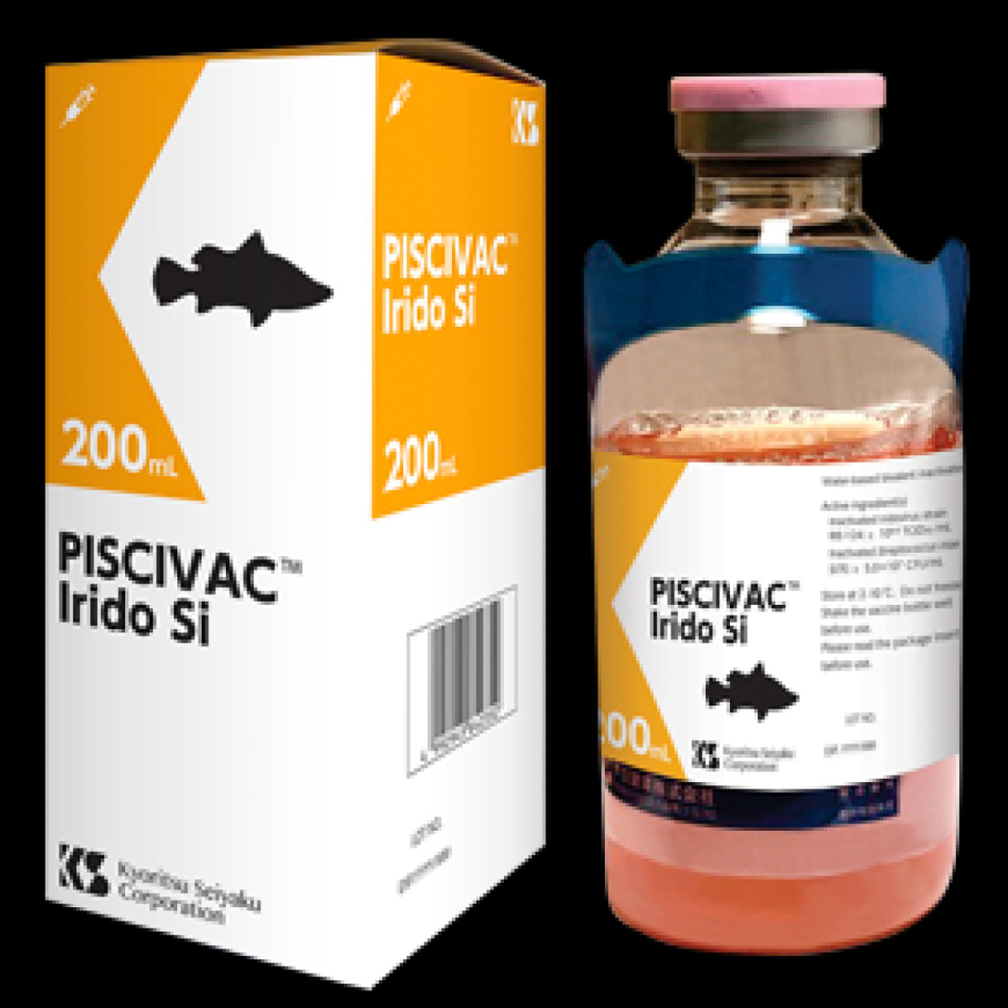
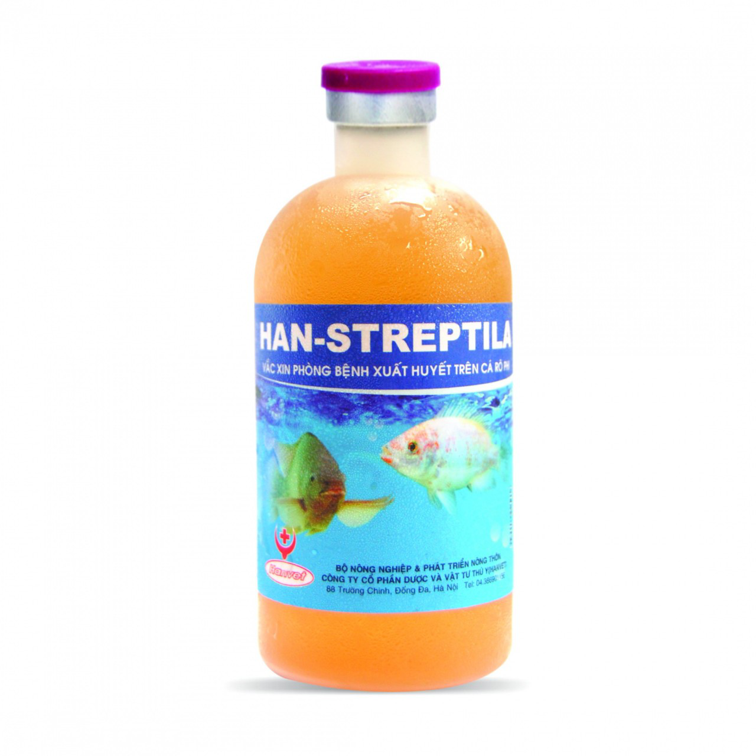

Slide 29
Câu 12. Ưu điểm của vaccine DNA là gì?
* Ưu điểm của vaccine DNA:
- Tính ổn định cao,
- Chi phí sản xuất thấp hơn vaccine truyền thống.
- Không chứa tác nhân gây bệnh nên có tính an toàn cao hơn.

Slide 30
2. Công nghệ sinh học trong sản xuất chế phẩm vi sinh (Probiotics)
Câu 13: Chế phẩm vi sinh (probiotics) là gì? Hãy kể tên các chế phẩm mà em biết?
* Chế phẩm vi sinh (probiotics): là các sản phẩm chứa vi sinh vật sống (chứa 1 loài hoặc đồng thời nhiều loài nhiều nhóm loài) được bổ sung qua đường thức ăn hoặc đưa vào nước ương nuôi có tác động có lợi đối với thủy sản.
* Ví dụ:
- Bacillus.sp; - Carnobacterium
- Lactobacillus; - Lactococus;
- Nấm men (Saccharomyces) - Enterococus,…

Slide 31
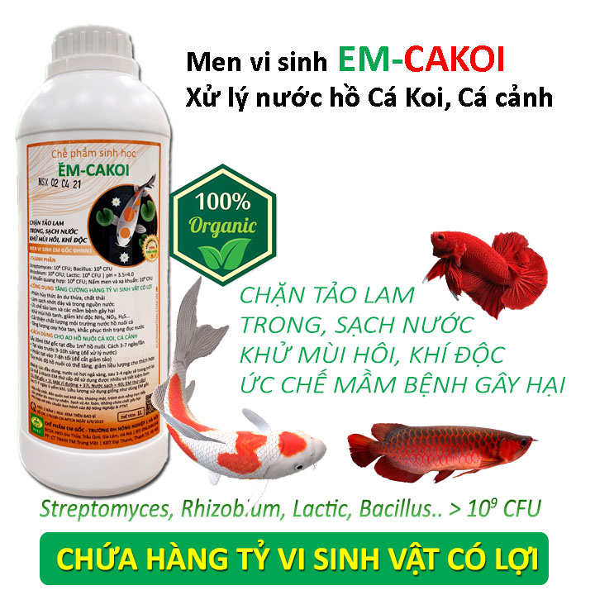

Slide 32
Câu 14: Mô tả các bước sản xuất chế phẩm chế phẩm vi sinh (probiotics) phòng, trị bệnh thủy sản?
*Quy trình sản xuất chế phẩm vi sinh phòng bệnh thủy sản:
Bước 1: Phân lập, tuyển chọn chủng vi sinh vật có khả năng phòng, trị bệnh thủy sản.
Bước 2: Nuôi cấy và nhân sinh khối các chủng vi sinh vật trong môi trường và điều kiện thích hợp
Bước 3: Phối trộn sinh khối vi sinh vật với cơ chất thích hợp để tạo chế phẩm.
Bước 4: Đóng gói,bảo quản và sử dụng.

Slide 33
Câu 15: Nêu vai trò của chế phẩm vi sinh trong phòng, trị bệnh thuỷ sản?
*Vai trò của chế phẩm vi sinh trong phòng, trị bệnh thuỷ sản:
- Ức chế vi khuẩn gây bệnh;
- Tăng cường miễn dịch cho động vật thuỷ sản.

Slide 34
Áp dụng quy trình trên ta có thể sản xuất được chế phẩm vi sinh. Ví dụ ta áp dụng với các bước sản xuất chế phẩm Bacillus sp phòng trị bệnh thủy sản như sau:
*Sản xuất chế phẩm Bacillus sp
Bước 1: Phân lập, tuyển chọn chủng Bacillus sp
Bước 2: Nuôi cấy và nhân sinh khối các chủng Bacillus sp trong môi trường dinh dưỡng Nutrient Broth ở điều kiện thích hợp (pH: 7 - 7,5; Nhiệt độ từ 30⁰ C - 35⁰C)
Bước 3: Phối trộn sinh khối Bacillus sp với cơ chất thích hợp (đường maltodextrin, lactose, tinh bột bắp...) để tạo chế phẩm.
Bước 4: Đóng gói, bảo quản và sử dụng.

Slide 35
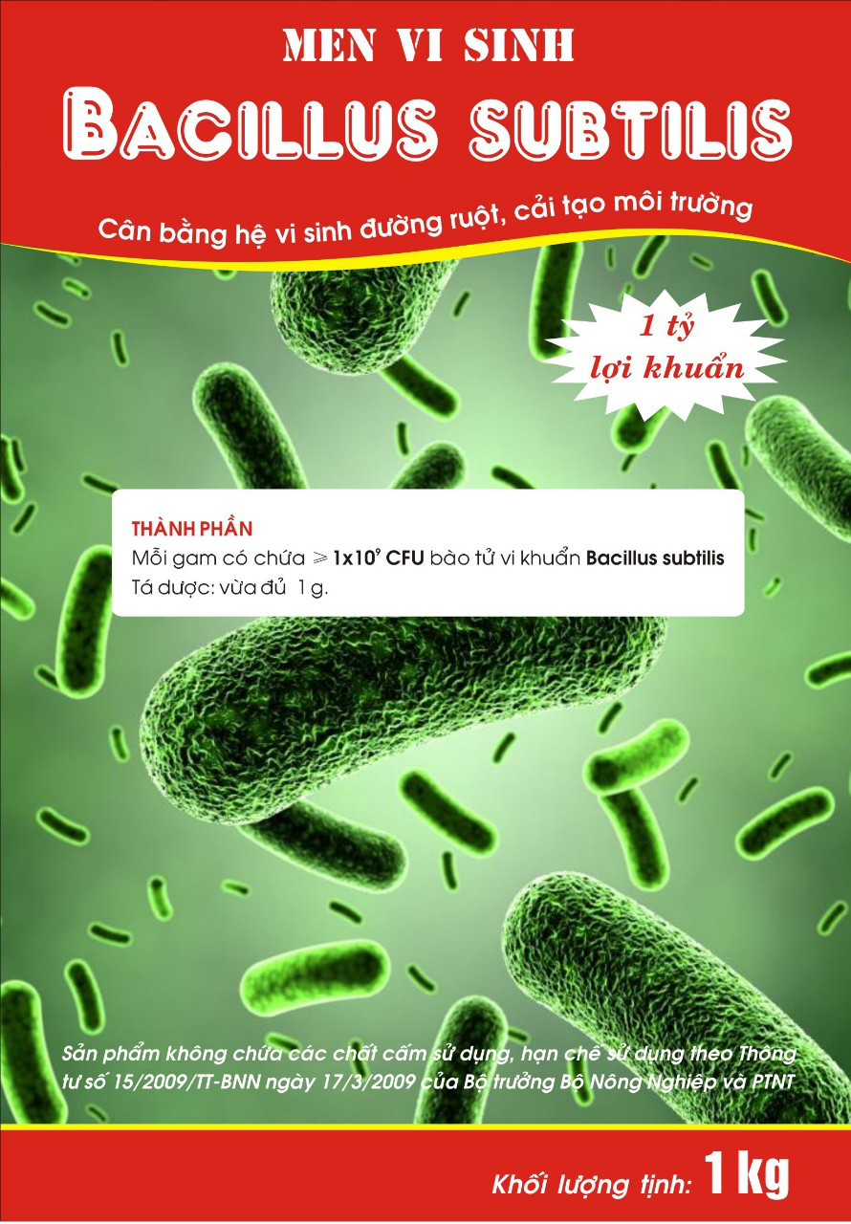

Slide 36
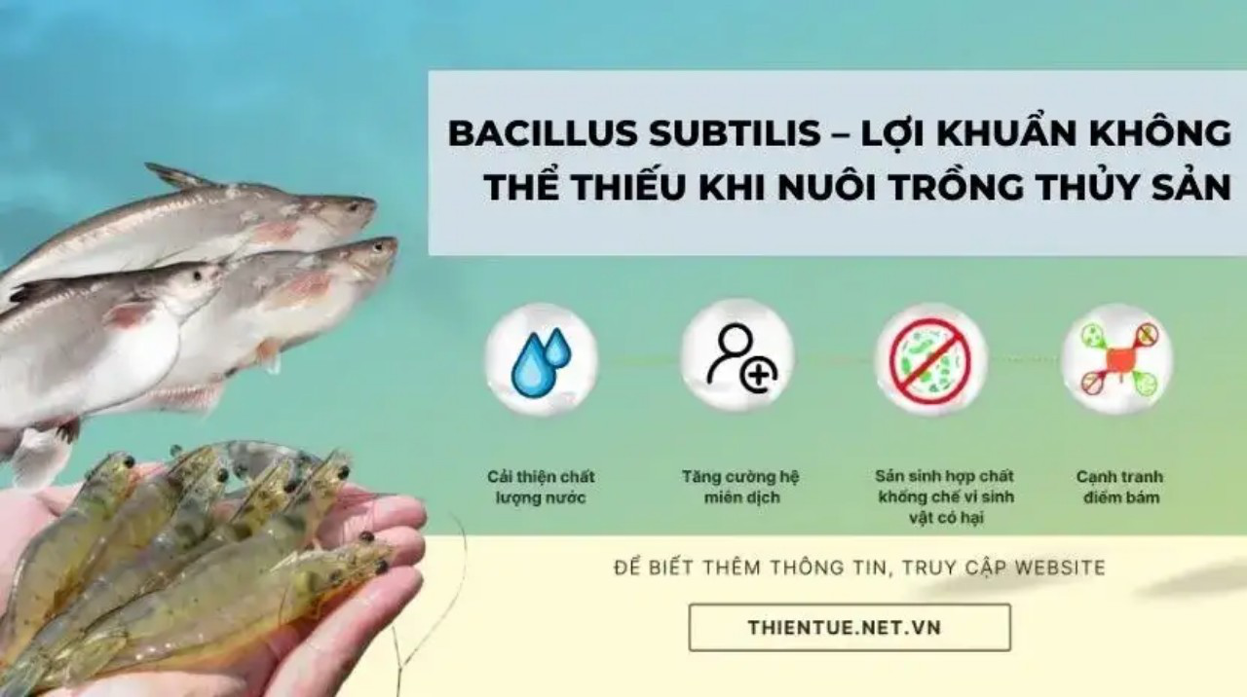

Slide 37
*Chất kích thích miễn dịch
- Nguồn gốc: Chiết xuất từ vi khuẩn, nấm men, động vật và thực vật.
- Các chất này có đặc tính hóa học và cơ chế tác động khác nhau.
- Vai trò: Nâng cao khả năng kháng bệnh, phòng đồng thời nhiều loại bệnh
- Sử dụng bằng cách bổ sung vào thức ăn cho đối tượng nuôi trước mùa dịch: betaglucan, lactoferrin, lipopolysaccharide.

Slide 38
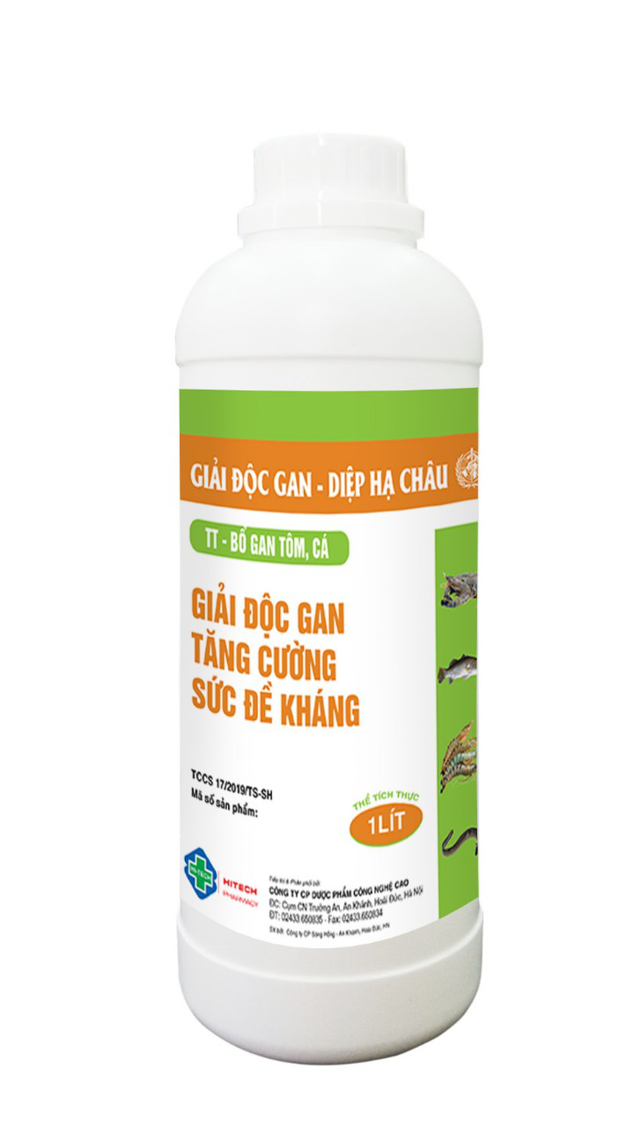
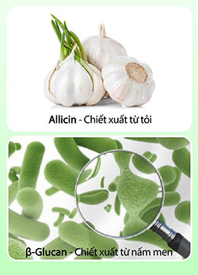

Slide 39
3. Công nghệ sinh học trong sản xuất chế phẩm thảo dược:
Câu 16: Em hãy cho biết kháng sinh thảo dược là gì? Kể tên một số loại thảo dược mà em biết?
* Kháng sinh thảo dược:
Là sản phẩm được lấy hoặc chiết xuất từ các loại thực vật hoặc bộ phận của thực vật chứa nhiều hoạt chất có hoạt tính kháng bệnh cao (allicin, polyphenols, alkaloids, quinones, terpenoids, steroids,...) và khả năng tăng cường miễn dịch cho động vật thủy sản.

Slide 40
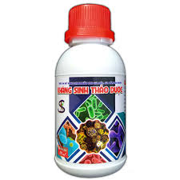

Slide 41
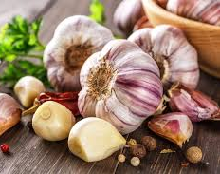
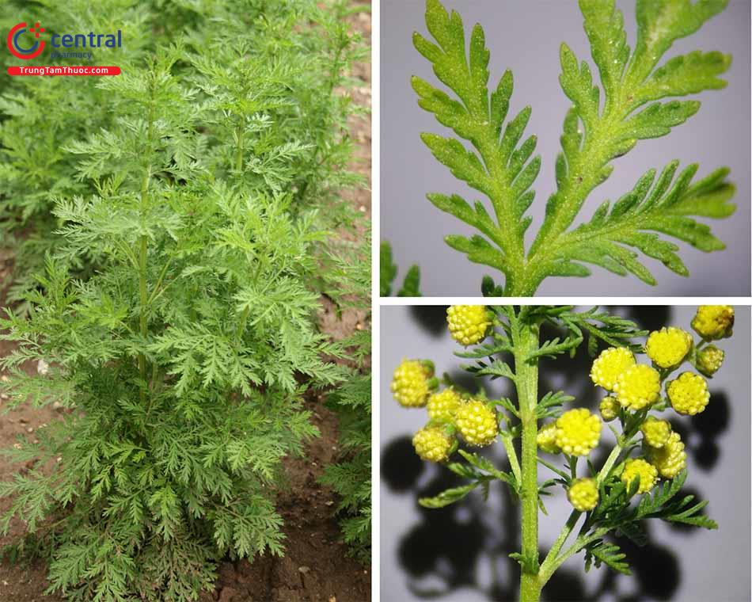
*Ví dụ: Tỏi, thanh hao hoa vàng, hương nhu trắng, ngũ bội tử, cà gai leo, xuyên tâm liên, hương thảo, trầu không, thanh táo, diệp hạ châu, chùm ngây, bạc hà, quế, ...
Tỏi
Thanh hao hoa vàng

Slide 42
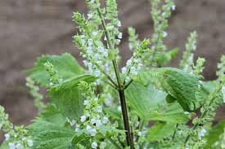
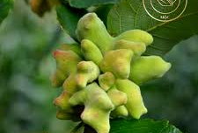
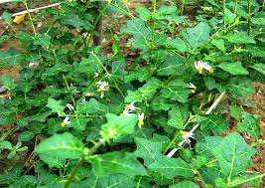
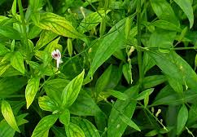
Hương nhu trắng
Ngũ bội tử
Cà gai leo
Xuyên tâm liên

Slide 43
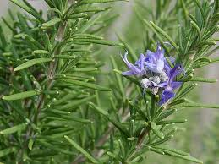
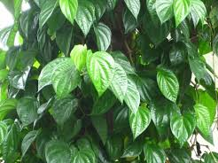
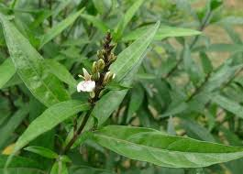
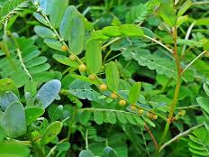
Hương thảo
Trầu không
Thanh táo
Diệp hạ châu

Slide 44
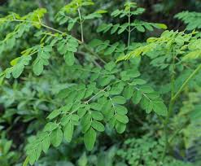
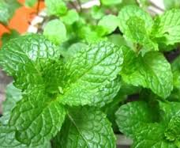
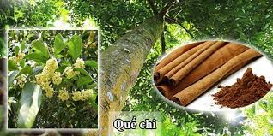
Chùm ngây
Bạc hà

Slide 45
Câu 17: Ưu điểm của kháng sinh thảo dược sử dụng phòng trị bệnh cho thủy sản?Sử dụng sản phẩm này dễ hay khó?
* Ưu điểm:
- An toàn cho con người và thân thiện với môi trường.
- Giúp hạn chế sử dụng kháng sinh tổng hợp nên giảm tồn dư trong sản phẩm.
- Không bị kháng thuốc.
* Sử dụng: Cho ăn, ngâm tắm → Đơn giản, dễ làm.

Slide 46
Câu 18: Quan sát hình 25.8, em hãy mô tả các bước sản xuất chế phẩm men tỏi giàu allicin phòng, trị bệnh thủy sản?
*Quy trình sản xuất chế phẩm men tỏi giàu allicin phòng,trị bệnh thủy sản gồm các bước sau:
Tỏi tươi xay nhuyễn + đường kính hoặc rỉ mật đường + dấm ăn + nước sạch → Trộn đều thành hỗn hợp (tỉ lệ 10:1:1:16) → Thùng chứa (ủ lên men khoảng 10 - 15 ngày vào mùa hè và 25 - 30 ngày vào mùa đông) → Dịch tỏi lên men giàu allicin → Đóng gói, bảo quản và sử dụng

Slide 48
4. Sinh phẩm trị bệnh
a. Thực khuẩn thể (bacteriophage)
Thực khuẩn thể là các nhóm virus nhiễm trên vi khuẩn. Chúng xâm nhập vào ký chủ, sử dụng bộ máy nhân DNA của kí chủ để nhân lên tạo ra nhiều thực phẩm thể mới và phá vỡ tế bào ký chủ.

Slide 49
b. Enzim kháng khuẩn
- Enzyme kháng khuẩn là các protein có khả năng phá vỡ cấu trúc thành tế bào vi khuẩn từ đó tiêu diệt tác nhân gây bệnh.
→ Các loại thực khuẩn thể và enzyme kháng khuẩn có tính đặc hiệu cao với từng loại vi khuẩn gây bệnh mà không ảnh hưởng đến các loài vi khuẩn có lợi khác.

Slide 50
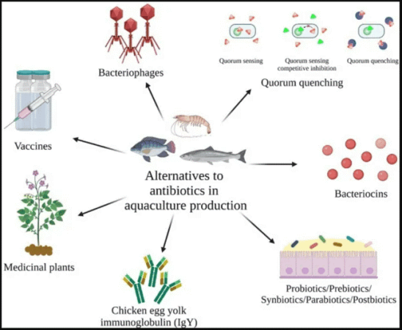
Các ứng dụng công nghệ sinh học trong nuôi trồng thủy sản

Slide 51
LUYỆN TẬP
Câu 1: Quy trình chẩn đoán bệnh thuỷ sản bằng KIT tiến hành qua các bước theo thứ tự sau:
1. Thu mẫu thủy sản. 4. Bổ sung dung dịch đệm.
2. Nghiền mẫu 5. Hút dịch mẫu.
3. Cho mẫu vào kít test nhanh. 6. Đọc kết quả sau 15 phút.
A. 1, 2, 3, 4, 5, 6 C. 1, 4, 2, 5, 3, 6
B. 6, 5, 4, 3, 2, 1. D. 3, 2, 5, 1, 4.
ĐÁP ÁN ĐÚNG: C

Slide 52
Câu 2: Nguyên liệu nào sau có thể sử dụng để sản xuất chế phẩm thảo dược?
A. tỏi, trầu không, thanh táo C. Cỏ khô, thân ngô khô
B. Bột ngô, bột cám D. Rau xanh, cỏ tươi
ĐÁP ÁN ĐÚNG: A

Slide 53
Câu 3: Công nghệ nào sau phát hiện sớm và chính xác bệnh ở động vật thủy sản:
A. Sản xuất chế phẩm vi sinh
B. Kĩ thuật PCR
C. Sản xuất thuốc kháng sinh
D. Dự đoán sự thay đổi môi trường sống
ĐÁP ÁN ĐÚNG: B

Slide 54
Câu 4: KIT chẩn đoán có vai trò như thế nào trong phòng, trị bênh thủy sản?
A. Phát hiện sớm và chính xác tác nhân gây bệnh thủy sản bằng kĩ thuật "khuếch đại" đoạn phân tử DNA ngoài cơ thể sống.
B. Tăng cường miễn dịch cho thủy sản.
C. Phòng, trị bệnh an toàn cho thủy sản.
D. Phát hiện nhanh và dễ dàng bệnh ở thủy sản bằng que thử nhanh
ĐÁP ÁN ĐÚNG: D

Slide 55
Câu 5: Quy trình tạo chế phẩm men tỏi giàu alilicin phòng trị bệnh thủy sản tiến hành qua các bước như thế nào?
1. Tỏi tươi xay nhuyễn + đường kính hoặc rỉ mật đường + dấm ăn + nước sạch.
2. Thùng chứa (ủ lên men khoảng 10 - 15 ngày vào mùa hè và 25 - 30 ngày vào mùa đông).
3. Trộn đều thành hỗn hợp ( tỉ lệ 10:1:1:16).
4. Đóng gói,bảo quản và sử dụng.
A. 1, 2, 3, 4. B. 4, 3, 2, 1. C. 1, 4, 3, 2. D. 1, 3, 2, 4.
ĐÁP ÁN ĐÚNG: D

